Slide 1
Computer Programming II
การเขียนโปรแกรมคอมพิวเตอร์2
LECTURE#4 Control Statement
อ.สถิตย์ ประสมพันธ์
ภาควิชาวิทยาการคอมพิวเตอร์และสารสนเทศ
KMUTNB

Slide 2

คำสั่งควบคุม (Control Statement)
โดยปกติการทำงานของคอมพิวเตอร์จะทำงานเรียงลำดับคำสั่งลงมา ตั้งแต่ต้นโปรแกรมจนจบโปรแกรม
ถ้าต้องการเปลี่ยนแปลงขั้นตอนการทำงานของคำสั่ง เช่น กระโดดข้ามไปที่ คำสั่งใดคำสั่งหนึ่ง หรือให้วนกลับมาทำคำสั่งที่เคยทำไปแล้ว ลักษณะการสั่งงานแบบนี้จะต้องใช้คำสั่งควบคุม
คำสั่งควบคุมจึงเป็นคำสั่งที่ใช้เปลี่ยนแปลงลำดับขั้นตอนการทำงานของโปรแกรม
Computer Programming II

Slide 3

คำสั่งควบคุม
คำสั่งควบคุมแบ่งออกเป็น 3 ชนิด คือ
  1. คำสั่งให้ไปทำงานโดยไม่มีเงื่อนไข (Unconditional branch Statement) ได้แก่คำสั่ง goto
  2. คำสั่งให้ไปทำงานโดยมีเงื่อนไข (Condition Statement) ได้แก่คำสั่ง if, switch
  3. คำสั่งให้ไปทำงานแบบเป็นวงจร (Loop Control Statement) ได้แก่คำสั่ง while, do while, for
Computer Programming II

Slide 4
รูปแบบของคำสั่งให้ไปทำงานโดยมีเงื่อนไข
คำสั่ง if ใช้สำหรับการตัดสินใจเลือกทำงานอย่างใดอย่างหนึ่งโดยใช้เงื่อนไขเป็นส่วนช่วยในการตัดสินใจเลือก
ไวยากรณ์
If (expression) {
Statement;
}
หรือ
If (expression) {
Statement;
}
else{
Statement;
}
โดยที่
Expression เป็นนิพจน์ที่จะต้องให้ผลลัพธ์เป็น true หรือ false เท่านั้น
Statement อาจเป็นคำสั่งเพียงคำสั่งเดียว เช่น
printf(“Hello world”);
Computer Programming II

Slide 5
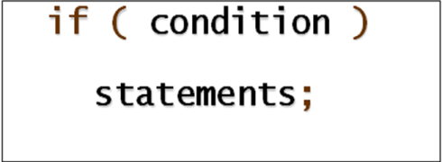
คำสั่ง if
รูปแบบที่ง่ายที่สุดของประโยค if แสดงได้ดังนี้
การใช้คำสั่ง if โดยไม่มี else (If statements without ELSE) คือ การตัดสินใจว่าจะทำคำสั่งนั้นถ้าเงื่อนไขเป็นจริง ถ้าไม่เป็นจริงก็ไม่ทำ
condition
โดยที่ condition คือเงื่อนไขสำหรับตัดสินใจ
Statements คือชุดคำสั่งที่จะถูกทำเมื่อ
เงื่อนไขใน condition เป็นจริง
True
False
Statements
Computer Programming II

Slide 6
คำสั่ง if
#include <stdio.h>
int main()
{
int score;
scanf("%d",&score);
if (score >= 40)
printf(“Congratulations! You Passed \n");
printf(“See you again \n");
}
Computer Programming II

Slide 7
คำสั่ง if-else
เมื่อมีทางเลือก 2 ทางเลือก ใช้คำสั่ง if-elseตัดสินใจเพื่อเลือกการทำงานอย่างใดอย่างหนึ่ง
โดยคำสั่ง if-else จะทำการทดสอบเงื่อนไข ถ้าเงื่อนไขเป็นจริงให้ทำงานอย่างหนึ่ง แต่ถ้าเงื่อนไขเป็นเท็จจะให้เลือกทำงานอีกอย่างหนึ่ง
รูปแบบที่ง่ายที่สุดของประโยค if แสดงได้ดังนี้
if (condition )
statements_1;
else
statements_2;
condition
โดยที่
condition คือเงื่อนไขที่ให้ผลลัพธ์เป็นเลขจำนวนจริง
ค่าผลลัพธ์ที่เป็น ศูนย์ หรือ NULL หมายถึงเท็จ
ค่าผลลัพธ์ที่ไม่ใช่ ศูนย์ หรือไม่ใช่ NULL หมายถึงจริง
ส่วน statements_1 คือชุดคำสั่งที่จะทำกรณี เงื่อนไขเป็นจริง ส่วน statements_2 คือชุดคำสั่งที่จะทำกรณีเงื่อนไขเป็นเท็จ
True
False
Statements_1
Statements_2
Computer Programming II

Slide 8
การทดสอบเงื่อนไข
สัญลักษณ์ | ความหมาย | สัญลักษณ์ | ความหมาย
= = | เท่ากับ | != | ไม่เท่ากับ
< | น้อยกว่า | <= | น้อยกว่าหรือ เท่ากับ
> | มากกว่า | >= | มากกว่าหรือ เท่ากับ
Computer Programming II

Slide 9
การทดสอบเงื่อนไขที่มี && (and), || (or) และ !(not)
A | B | A&&B | A||B | !A
T | T | T | T | F
T | F | F | T | F
F | T | F | T | T
F | F | F | F | T
Computer Programming II

Slide 10
การทดสอบเงื่อนไขที่มี && (and), || (or) และ !(not)
#include <stdio.h>
int main (void)
{
int month;
scanf("%d",&month);
if (month == 12||month == 1||month == 2)
printf("Winter");
else if (month == 3||month == 4||month == 5)
printf("Spring");
else if (month == 6||month == 7||month == 8)
printf("Summer");
else if (month == 9||month == 10||month == 11)
printf("Autumn");
else printf(" No season");
return 0;
}
Computer Programming II

Slide 11
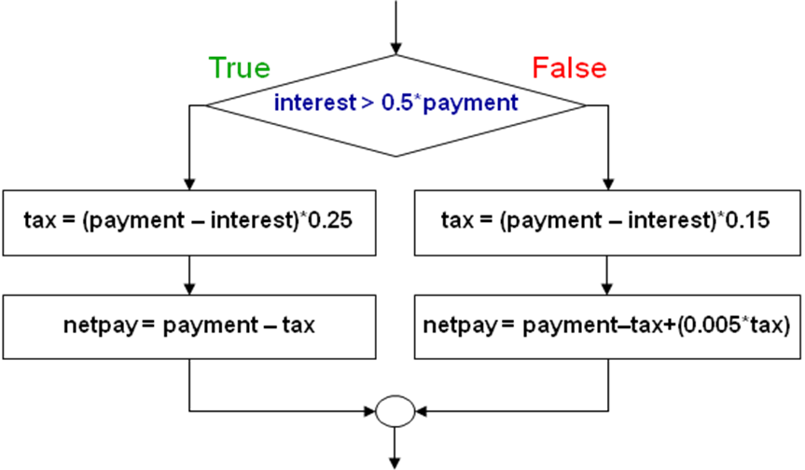
Block
ส่วน statements ที่มีคำสั่งที่ต้องการทำมากกว่าหนึ่งคำสั่ง ต้องใช้เครื่องหมาย { ... } เพื่อรวมให้เป็นชุดของคำสั่ง ซึ่งเรียกว่า block
#include <stdio.h>
int main()
{
float payment=0,interest=0, netpay=0, tax=0;
printf("Input interest, payment:");
scanf("%f %f",&payment,&interest);
if (interest>0.5*payment){
tax= (payment -interest)*0.25;
netpay= payment - tax;
}
else{
tax= (payment -interest)*0.15;
netpay= payment - tax+(0.005*tax);
}
printf("Netpay=%.2f",netpay);
}
Computer Programming II

Slide 12
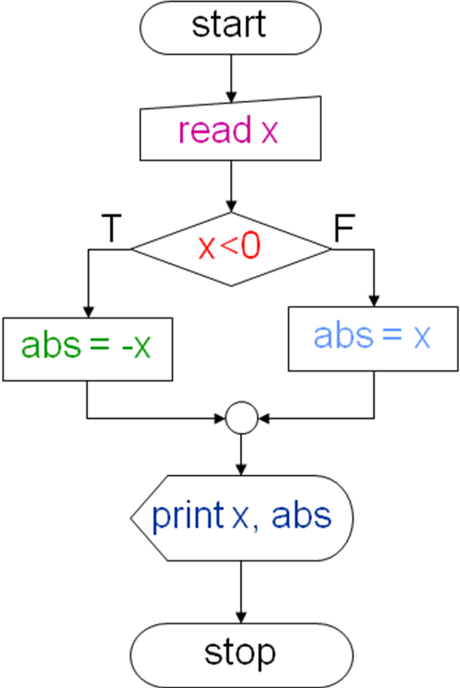
Block
#include <stdio.h>
int main()
{
int abs, x;
printf (“Input an integer : ");
scanf ("%d", &x);
if (x<0)
abs = -x;
else
abs = x;
printf (“abs(%d) = %d\n", x, abs);
return 0;
}
Computer Programming II

Slide 13
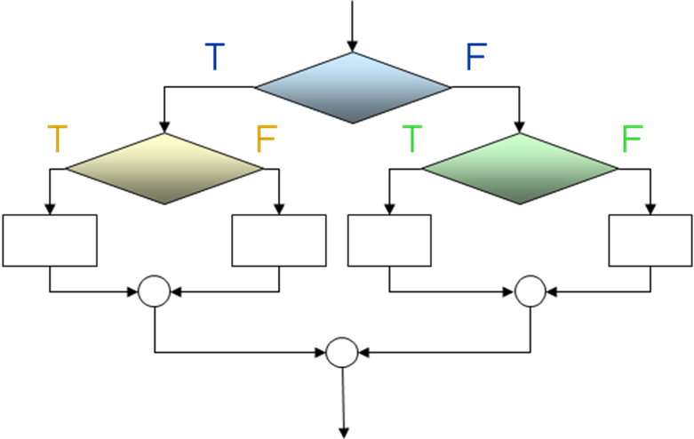
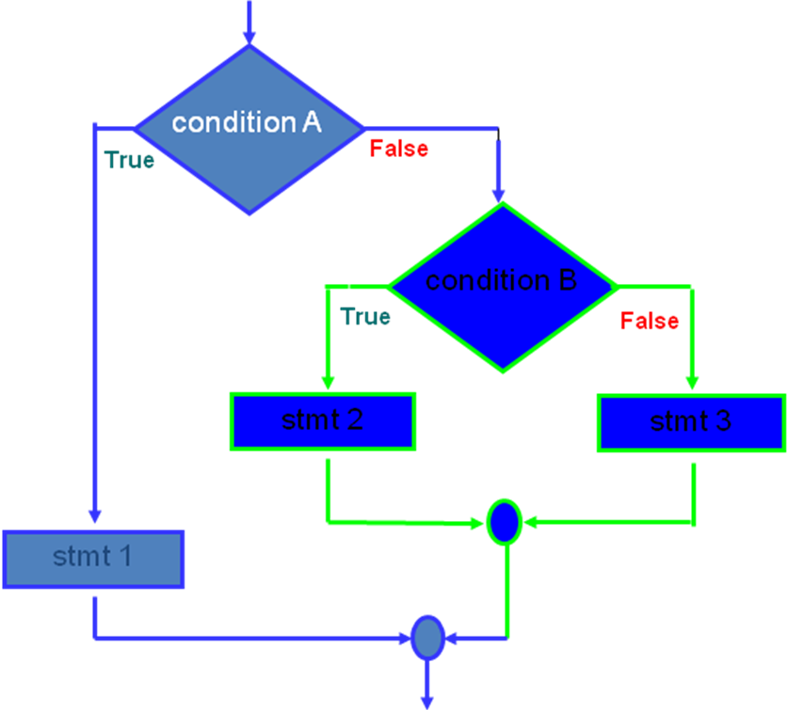
Nested if statements
Nested if คือการที่มีคำสั่ง if ซ้อนอยู่ใน block ของ if หรือ block ของ else
if-else-if Ladder หลังจากผ่านการเปรียบเทียบมาแล้วขั้นหนึ่ง อาจมีการเปรียบเทียบอีกก็ได้ จึงต้องมีการใช้คำสั่ง if-else หลายครั้งซ้อนกันเรียกว่า if-else- if ladder
if (condition A)
stmt1;
else if (condition B)
stmt2;
else
stmt3;
Computer Programming II

Slide 14
Nested if statements
if(test_condition1)
{
if(test_condition2)
{
----------------------
---------------------- // Statements1 Or True Block;
}
else
{
----------------------
---------------------- // Statements2 Or False Block;
}
}
else {
-------------------------
------------------------- // Statement 3 or false block code for test_condition1.
}
Computer Programming II

Slide 15
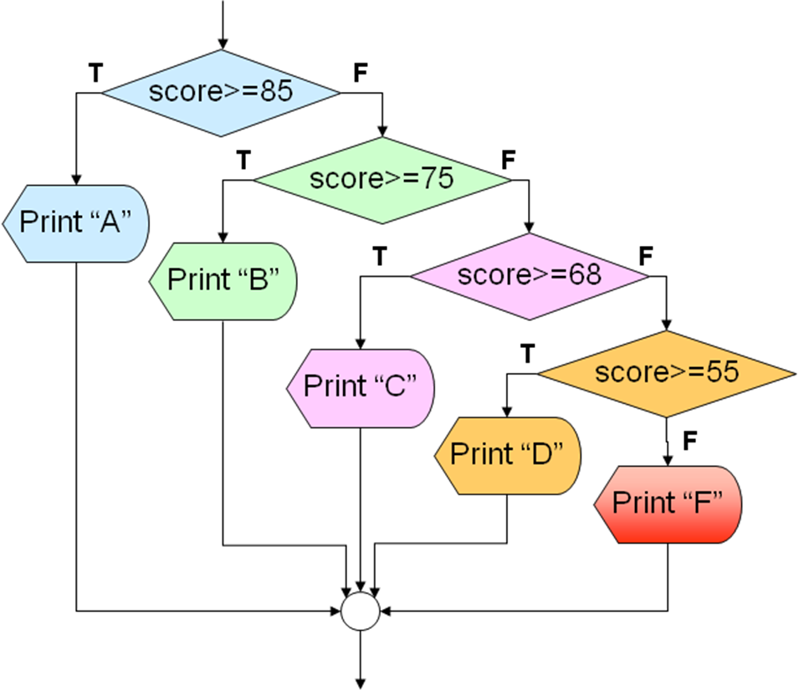
if-else-if Ladder
#include <stdio.h>
int main()
{
int score;
scanf("%d",&score);
if (score >= 85)
printf("A");
else if (score >= 75)
printf("B");
else if (score >= 68)
printf("C");
else if (score >= 55)
printf("D");
else printf("F");
return 0;
}
Computer Programming II

Slide 16
if-else-if Ladder
Program: Write a program to enter the temperature and print the following message according to the given temperature by using if else ladder statement.
1. T<=0 "It’s very very cold".
2. 0 < T < 0 "It’s cold".
3. 10 < T < =20 "It’s cool out".
4. 20 < T < =30 "It’s warm".
5. T>30 "It’s hot".
Computer Programming II

Slide 17
if-else-if Ladder
#include<stdio.h>
#include<conio.h>
void main()
{
float T;
printf("Enter The Temperature");
scanf("%f",&T);
if(T<=0)
{
printf("It\'s very very cold");
}
else if(T>0 && T<=10)
{
printf("It\'s cold");
}
else if(T>10 && T <=20)
{
printf("It\'s cool out");
}
else if(T<=30 && T>20)
{
printf("It\'s warm");
}
else
{
printf("It\'s hot");
}
getch();
}
Computer Programming II

Slide 18
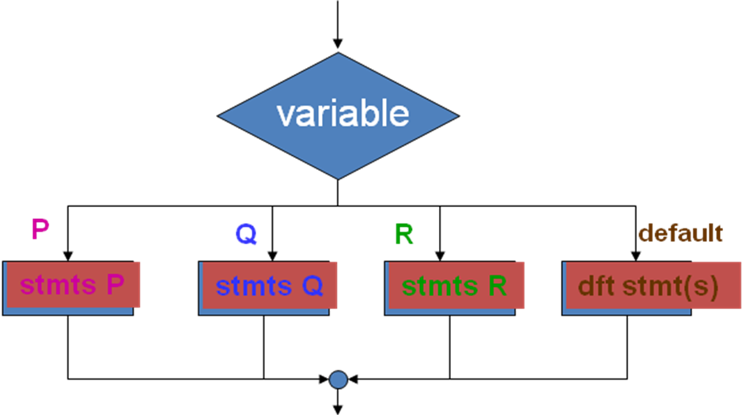
การใช้คำสั่ง switch
คำสัง switch เป็นคำสั่งสำหรับการเลือกใช้คำสั่งหรือกลุ่มของคำสั่งจากหลาย ๆ กลุ่ม
โฟลว์ชาร์ตแสดงการทำงานของคำสั่ง switch
variable คือ ตัวแปรที่จะใช้ในการทดสอบเงื่อนไข
P Q R คือ case หรือตัวอย่างของค่าที่จะถูกนำมาทดสอบกับค่าที่อยู่ภายในตัวแปร(variable)
กรณีที่ค่าในตัวแปรมีค่าตรงกับ case ใดก็จะทำงานตามคำสั่งที่อยู่ภายใต้ case นั้นๆ
หากไม่ตรงกับ case ใด ๆ เลยก็จะเข้าสู่การทำงานในส่วนของ default
ถ้ามี default เมื่อตรวจสอบค่าของตัวแปรหรือนิพจน์แล้วไม่ตรงกับ case ใดๆ ก็จะเข้ามาทำในส่วนของ default
ถ้าไม่มี default เมื่อตรวจสอบค่าของตัวแปรหรือนิพจน์แล้วไม่ตรงกับ case ใดๆ ก็จะไม่ทำงานตามคำสั่งภายใน switch-case
Computer Programming II

Slide 19
การใช้คำสั่ง switch
รูปแบบ
switch (expression) {
case value_1: statements_1; break;
…
case value_n: statements_n; break;
default: statements_default;
}
โดยที่
expression ต้องให้ผลเป็น int หรือ char เท่านั้น
ค่าของ value_i ต้องเป็นค่าคงที่ชนิดเดียวกับ expression
value_i เป็นตัวแปรไม่ได้
Computer Programming II

Slide 20
การใช้คำสั่ง switch
#include <stdio.h>
int main (void)
{
// Local Declarations
int printFlag = 2;
// Program fragment to demonstrate switch
switch (printFlag)
{
case 1: printf("This is case 1\n");
case 2: printf("This is case 2\n");
default: printf("This is default\n");
} // switch
return 0;
} // main
Computer Programming II

Slide 21
การใช้คำสั่ง switch
#include <stdio.h>
int main()
{
switch (grade)
{
case ‘A’: printf("Excellent"); break;
case ‘B’: printf("Good"); break;
case ‘C’: printf("So So"); break;
case ‘D’: printf("Fails"); break;
case ‘F’: printf("Get lost"); break;
default : printf("Invalid");
}
return 0;
}
Computer Programming II

Slide 22
คำสั่ง break
คำสั่ง break ถูกใช้เพื่อให้โปรแกรมกระโดดข้ามการทำงานในคำสั่ง switch แล้วไปทำคำสั่งแรกที่ตามหลังคำสั่ง switch
#include <stdio.h>
int main(int argc, char *argv[])
{
switch (grade)
{
case ‘A’: printf("Excellent\n");
case ‘B’: printf("Good\n");
case ‘C’: printf("So So\n");
case ‘D’: printf("Fails\n");
case ‘F’: printf("Get lost\n");
default : printf("Invalid");
}
return 0;
}
ถ้าไม่ใส่ คำสั่ง break จะเกิดอะไรขึ้น?
ถ้า grade มีค่าเท่ากับ ‘D’ ผลลัพธ์คือ
Fails
Get lost
Invalid
Computer Programming II

